Slide 1
Křesťanství
Dan Hammer 397876
Andrea Kristinová 397719
Martina Veselá 386134

Slide 3
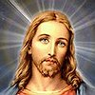
Základní údaje
křesťanství je nejrozšířenější náboženský směr, v současnosti 1 200 milionů vyznavačů
slovo křesťanství pochází od jména Ježíše Krista
monoteistické náboženství – víra v jednoho Boha
3 církve: a) katolická, b) pravoslavná, c) protestantská
o sjednocení tří církví se snaží hnutí zvané ekumenismus

Slide 4
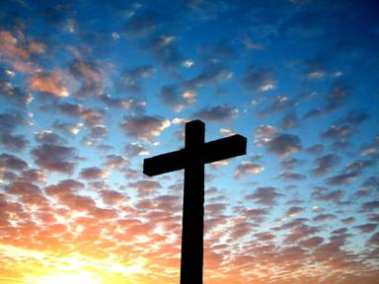
Jaký je Váš názor na misionářské výpravy, které šířily toto náboženství?

Slide 5
Historie
křesťanství vzniká při narození Ježíše Krista → letopočet
Ježíš byl nazaretský kazatel, který jako „syn boží“ předával víru, poté ukřižován a vnímán jako spasitel lidí
dnes proces sekularizace

Slide 6
Bůh ano církev ne?
Sčítání lidu z roku 2011 ukazuje stále se zesilující trend tohoto přesvědčení. Ačkoliv je potřeba brát tyto výsledky s notnou dávkou opatrnosti, ukazují, že kolem 700.000 občanů ČR věří v Boha, ale bez církve. Lidé se tedy nebojí přiznat víru v Boha, ale nehlásí se k žádné konkrétní církvi.

Slide 7
Základní metafyzické principy a etika
- vnímání času ve stylu před naším letopočtem a po našem letopočtu
- víra v dobro a zlo (nebe a peklo), v obnovu vztahu mezi lidmi, Bohem a přírodou
- morální principy symbolizuje „desatero božích přikázání“

Slide 8
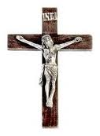
Symboly a symbolika
kříž (krucifix) – symbolika smrti Ježíše Krista
Bible – „písmo svaté“, základní principy křesťanství
motlitby – posilují víru v Boha
(Otče náš), obracení k Bohu
v těžkých životních chvílích apod.

Slide 9
„V poddanosti Kristu se podřizujte jedni druhým: ženy svým mužům jako Pánu, protože muž je hlavou ženy, jako Kristus je hlavou církve, těla, které spasil. Ale jako církev je podřízena Kristu, tak ženy mají být ve všem podřízeny svým mužům. Muži, milujte své ženy, jako si Kristus zamiloval církev a sám se za ni obětoval“ (Efezským 5,21-25).

Slide 10
Postavy křesťanství
Ježíš Kristus, Panna Marie, Bůh (Hospodin)
Bůh jako „Otec, Syn a Duch svatý“

Slide 11
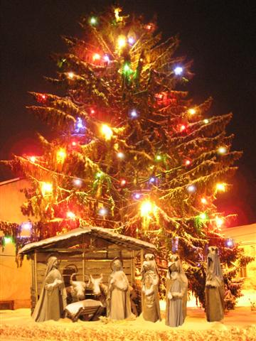
Svátky, tradice
Velikonoce – zmrtvýchvstání Ježíše Krista
Vánoce – narození Ježíše Krista

Slide 12
Vnímáte při oslavách Vánoc jejich náboženský rozměr?

Slide 13
Křesťanství historicky nezůstává v konstantní formě
jeho dnešní forma je momentální výsledek stálého vývoje
při stávajícím kánonu (Bibli) se mohou měnit některé důrazy
Kř. má v mnoha denominacích také mnoho perspektiv na ústřední věrouku

Slide 14
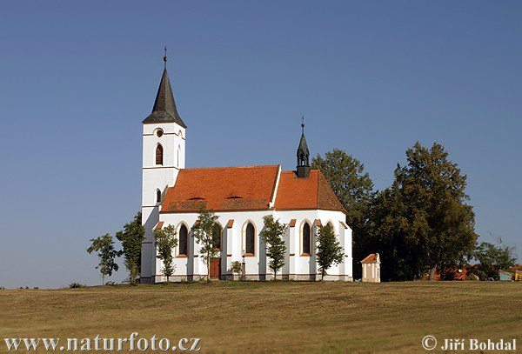
Vnímali jste, že by lidé ve vaše okolí, při debatách o islamistických extrémistech, zmiňovali inkvizici, hony na čarodějnice nebo křižácké výpravy?

Slide 15
Rodí Evangelium náš etický kodex?
jedinečnost principu milosti
13. kapitola v listu Korintským – agape

Slide 16
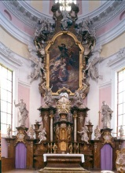
Struktura našich příběhů
Outsideři
Happy endy
Zacheus

Slide 17
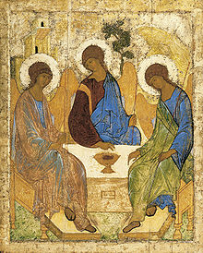
Matouš 28 a kolonialismus?
velké pověřění
koncept boje o zaslíbenou zemi

Slide 18
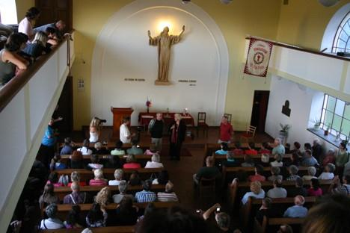
Kristus internalizuje rituál a zákon
pojem farizejství/zákonictví

Slide 19
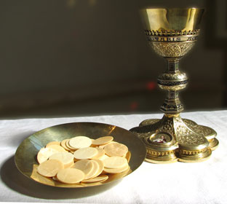
Symbolika
kříž
krev/kalich a chléb
voda a křest

Slide 20
Jeden z nejvýznamnějších archeologů Palestiny Dr. Nelson Glueck řekl:
"Mohu kategoricky prohlásit, že zatím není archeologického objevu, který by vyvracel záznamy Bible. Desítky archeologických nálezů potvrzují v jasných konturách nebo v přesných detailech historické líčení Bible."
Známý klasický historik Colin J.Hemer ukazuje ve své knize "The Book of Acts in the Setting of Hellenistic History", jak:
"archeologie potvrdila nikoli desítky, ale stovky a stovky detailů z biblických zpráv o rané církvi. Potvrzeny byly i takové detaily, jako je směr vanutí větru, hloubka vody v určité vzdálenosti od břehu, druh choroby na konkrétním ostrově, jména místních hodnostářů a tak dále..."

Slide 21
Zdroje:
www.google.com- obrázky
http://www.buh-krestanstvi.cz/hlavni-temata/- náměty na diskuzi
Hromádka, J. L. 1931. Křesťanství v myšlení a životě. Praha.
Ratzinger, Joseph. 2007. Úvod do křesťanství. Kostelní Vydří: Karmelitánské nakladatelství.
Velký sociologický slovník. 1996. Vyd. 1. Praha: Karolinum.
Kratochvíl, Zdeněk. 1994. Studie o křesťanství a řecké filosofii. Praha : Česká křesťanská akademie.
Sokol, Jan. 2004. Člověk a náboženství. Praha : Portál.
Bible. 2010. Český studijní překlad. KMS.

